Slide 1
صِلَةُ الرَّحِمِ

Slide 2
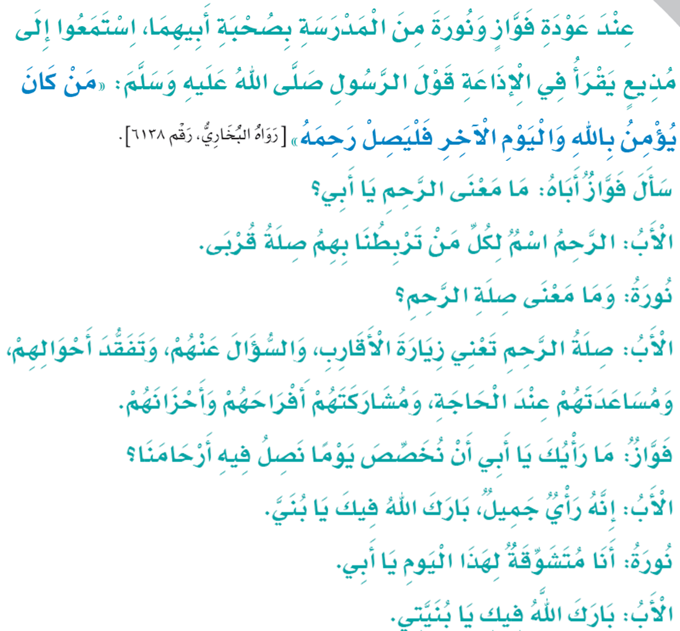
صِلَةُ الرَّحِمِ

Slide 3
1
بِمَ أَمَرَ الرَّسولُ - صلَّى اللهُ عَليَهِ وَسَلَّمَ - فِي الْحَدِيثِ الشرِيفِ الْوَارِدِ فِي النَّصِّ؟
2
مَنِ الْأَرْحَامُ؟
3
1
بِصِلَةِ الرَّحِمِ
مَا مَعْنَى صِلَةِ الرَّحِمِ؟
4
مُنْ تُرْبِطُنَا بِهِمْ صِلَةُ قُرْبَى
2
مَا الْفِكْرَةُ الَّتِي عَرَضهَا فَوَّازُ عَلَى أَبِيهِ؟
5
زِيَارَةُ الأقَارِبِ و السُّؤالُ عَنْهُمْ و تَفَقُّدُ أحْوَالِهِم
3
الفهم و الاستيعاب
كَيْفَ قَابَلَ الْأَبُ فِكْرَةَ فَوَّازٍ؟
6
أولاً
أجيب :
تَخْصِيْصْ يَوْم لِصِلَةِ الرَّحِمِ
4
مَاذَا تَعَلَّمْتَ مِنَ النَّصِّ؟
أُعْجِبَ بِفِكْرَتِهِ و أثنى عَلَيْهِ
5
يَجِبُ عَلَيْنَا صِلَةُ الرَّحِمِ
6

Slide 4
A
أَصلُ الْجُمْلَةَ بِمَعْنَاهَا:
1
السؤَالُ عَنْهُمْ
1
الفهم و الاستيعاب
تَفَقُّدُ أَحْوَالِهِمْ
2
الْبُعْدُ عَنْهُمْ
ثانياً
أنُمَيِّ لغُتَيِ:

Slide 5
أَصلُ الْجُمْلَةَ بِمَعْنَاهَا:
1
تَصلُنَا بِهِمْ
2
تَرْبِطُنَا بِهِمْ
الفهم و الاستيعاب
2
تُذَكِّرُنَا بِهِمْ
ثانياً
أنُمَيِّ لغُتَيِ:

Slide 6
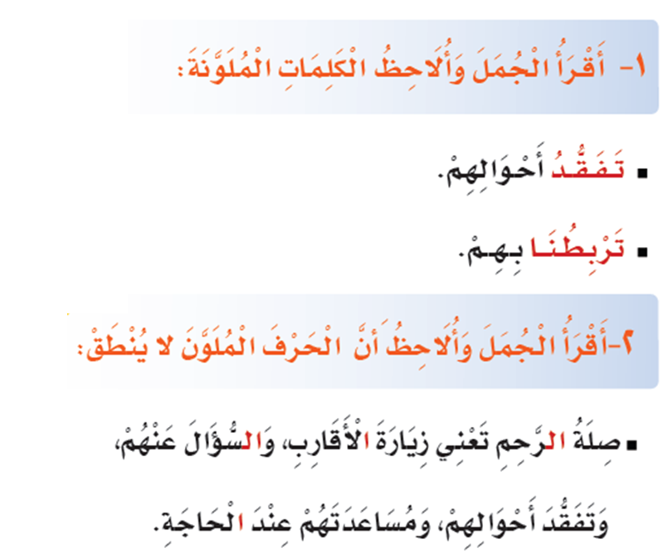
أُفَرِّقُ بَيْنَ (ال) الْقَمَرِيَّةِ وَ(ال) الشمْسيَّةِ:
اللَّامُ فِي (ال) الْقَمَرِيَّةِ تُكْتَبُ سَاكِنَةً وَتُنْطَقُ سَاكِنَةً.
الْأَدَاءُ الْقِرَائِيُّ
الَّلَامُ فِي (ال) الشمْسيَّةِ تُكْتَبُ وَلَات ُنْطَقُ، والْحَرْفُ الَّذِي بَعْدَهَا يُكْتَبُ مُشَدَّدًا
أولاً
أَقْرَأ وَ أُلَاحِظُ :

Slide 7
أَقْرَأ الْكَلِمَاتِ ثُمَّ أُحَلِّلُهَا إِلَى مَقَاطِعَ وَحُرُوفٍ**:
الحرف الساكن وحرف المد يكونان مقطعاً مع الحرف قبلهما
الْأَدَاءُ الْقِرَائِيُّ
ثانياً
أحُللِّ:
الْحَاجَةُ
تَحْلِيْلْ

Slide 8
أَقْرَأ الْكَلِمَاتِ ثُمَّ أُحَلِّلُهَا إِلَى مَقَاطِعَ وَحُرُوفٍ**:
الْأَدَاءُ الْقِرَائِيُّ
ثانياً
أحُللِّ:
الْيَومُ
تَحْلِيْلْ

Slide 9
الحَاجَةُ , اليَوم
أَستَخْرِجُ مِنَ النَّصِّ:
كَلِمَتَيْنِ تَبْدَآنِ بِحَرْفٍ قَمَرِيٍّ بَعْدَ (ال):
الرَّحِمِ , السُّؤالُ
كَلِمَتَيْنِ تَبْدَآنِ بِحَرْفٍ شَمْسيٍّ بَعْدَ (ال):
التَّرَاكِيبُ اللُّغَوِيَّةُ
اسْمٌ , مُتِشوِّقَةٌ
أولاً
أسْتَخْرِجْ:
كَلِمَتَيْنِ فِيهِمَا تَنْوِينُ ضمٍّ:
صِلَة , الحَاجَةُ
كَلِمَتَيْنِ تَنْتَهِيَانِ بِتَاءٍ مَرْبُوطَةٍ:

Slide 10
أُحَاكِي الْمِثَالَ الْأَوَّلَ بِاستِخْدَامِ أُسلُوبِ الدُّعَاءِ:
الْأَدَاءُ الْقِرَائِيُّ
اللَّهُمَّ وَفِّقَنِي
اللَّهُمَّ اِحْرِسْ وَطَنِي
اللَّهُمَّ اِحْفَظْ أُمِّي وَ أَبِي
اللَّهُمَّ اشفِ أُمِّي
ثانياً
أَستَخْدِمُ:
أَدْعُو اللهَ أَنْ يُوَفِّقَنِي
أَدْعُو اللهَ أَنْ يَحْرُسَ وَطَنِي
أَدْعُو اللهَ أنَ يَحْفَظَ أُمِّي وَ أَبِي
أَدْعُو اللهَ أَنْ يَشفِيَ أُمِّي.
4
3
2
1

Slide 11
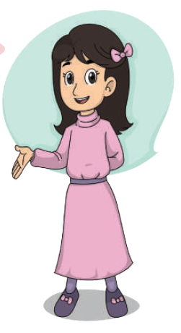
أُكْمِلُ شَفَهِيًّا بِمُحَاكَاةِ نُورَةَ، ثُمَّ أَكْتُبُ الْجُمْلَةَ:
إِنَّ الصِّلَةَ وَاجِبَةُ
الصِّلَةُ وَاجِبَةُ
الْأَدَاءُ الْقِرَائِيُّ
إِنَّ الرَّأْيُ جَمِيلُ
ثانياً
أَستَخْدِمُ:
الرَّأْيُ جَمِيلُ
إِنَّ الْإِسلَامُ رَحْمَةُ
الْإِسلَامُ رَحْمَةُ

Slide 12
أحُاكِي الْمِثَالَيْنِ الْأَوَّلَيْنِ::
الْوَالِدُ يَعْطِفُ عَلَى الْأَبْنَاءِ.
الْوَالِدَةُ تَعْطِفُ عَلَى الْأَبْنَاءِ.
62%
الْجَدُّ يَحْكِي حِكَايَاتٍ مُفِيدَةً.
الْجَدُّةُ تَحْكِي حِكَايَاتٍ مُفِيدَةً.
80%
الْأَدَاءُ الْقِرَائِيُّ
الْخَالُ يُسَاعِدُ الْأُسْرَةَ.
الْخَالُةُ تُسَاعِدُ الْأُسْرَةَ.
55%
ثانياً
أَستَخْدِمُ:
الْعَمُّ يَحْنُو عَلَيْنَا.
الْعَمُّةُ تُحْنُو عَلَيْنَا.
55%
95%

Slide 13
أُرَتِّبُ الْكَلِمَاتِ؛ لِأُكَوِّنَ جُمَلً، ثُمَّ أَكْتُبُهَا وَ أَقْرَأُهَا:
أبَيِه
62%
الْمَدْرَسَةِ
يَعُودُ
80%
التَّعْبِيرُ
مِنْ
فَوَّازُ
55%
بِصِحْبَةِ
أُعَبِّرُ:
55%
95%
فَوَّازُ يَعُوْدُ بِصِحْبَةِ أَبِيْهِ مِنَ المَدْرَسَةِ

Slide 14
أُرَتِّبُ الْكَلِمَاتِ؛ لِأُكَوِّنَ جُمَلً، ثُمَّ أَكْتُبُهَا وَ أَقْرَأُهَا:
صِلَةُ
62%
الْأَرْحَامُ
قُرْبَى
80%
التَّعْبِيرُ
مَنْ
تَرْبِطُنَا
55%
بِهِمْ
أُعَبِّرُ:
55%
95%
الْأَرْحَامُ مَنْ تَرْبِطُنَا بِهِمْ صِلَةُ قُرْبَى

Slide 15
أُرَتِّبُ الْكَلِمَاتِ؛ لِأُكَوِّنَ جُمَلً، ثُمَّ أَكْتُبُهَا وَ أَقْرَأُهَا:
أَتَفَقَدُّ
62%
أَنَا
أحَوْاَلهَمْ
80%
التَّعْبِيرُ
وَ
أقَاَربِيِ
55%
أزوُرُ
أُعَبِّرُ:
55%
95%
أَنَا أَزُوْرُ أَقَارِبِيْ وَ أَتَفَقَّدُ أَحْوَالَهُمْ

Slide 16
انتهى الدرس

